Slide 1


Slide 2
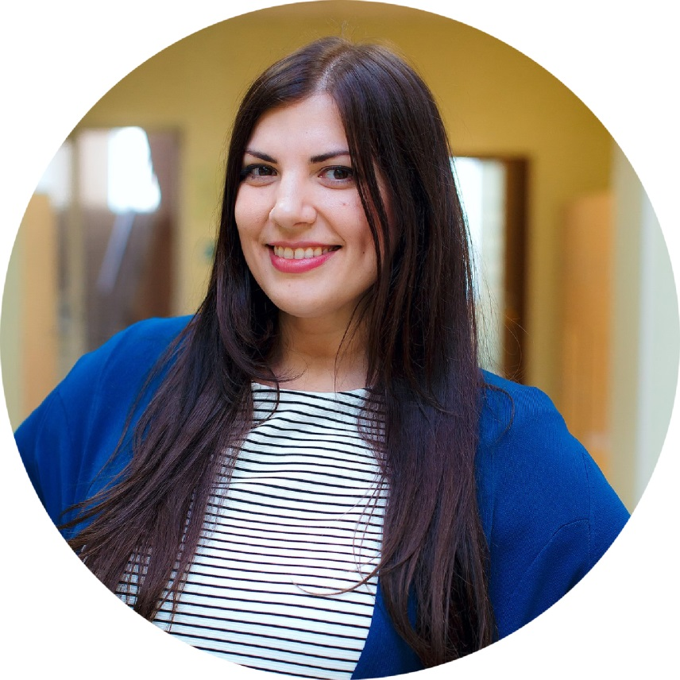
Президент Волгоградской некоммерческой ассоциации частных образовательных организаций, член ОО «Волгоградский областной Союз женщин», член Комитета по развитию женского предпринимательства «Опоры России», Член рабочей группы по подготовке III-го Регионального чемпионата «Молодые профессионалы», руководитель проекта «Т2Т» Александра Сукиасян (доброволец)

Slide 3
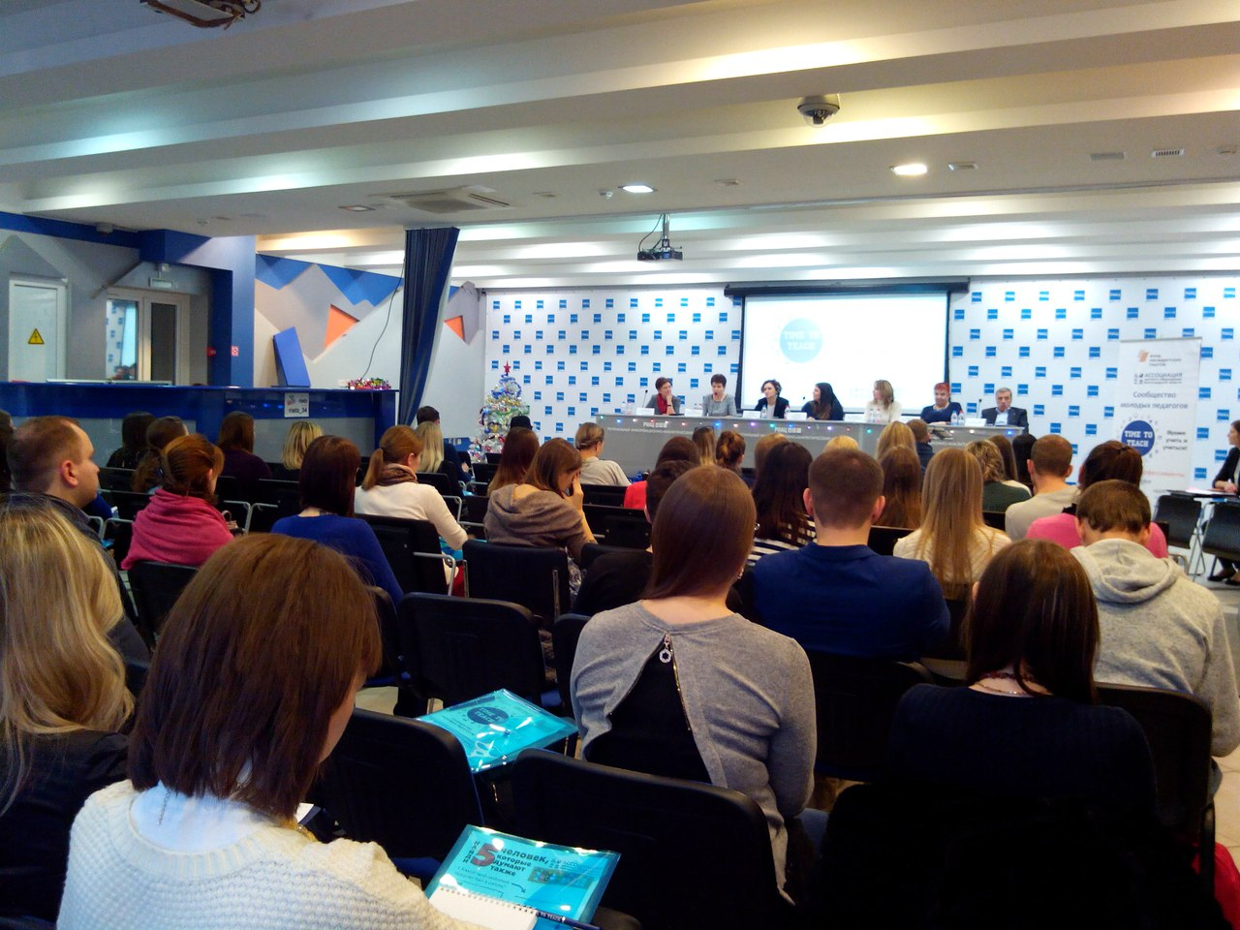
Старт проекта 25.12.2017

Slide 4
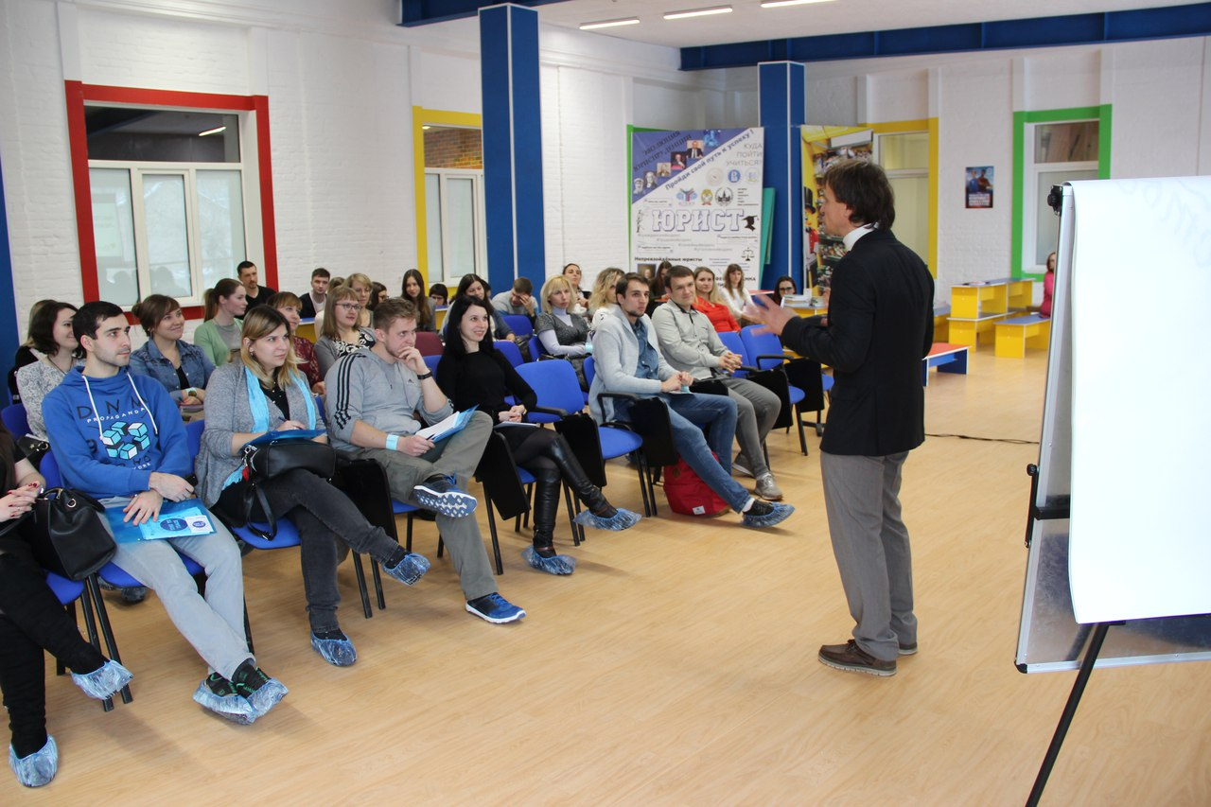
Мастер-класс «Чему не учат в школе». Доброволец - креативный менеджер компании MIT group Андрей Ивашина

Slide 5
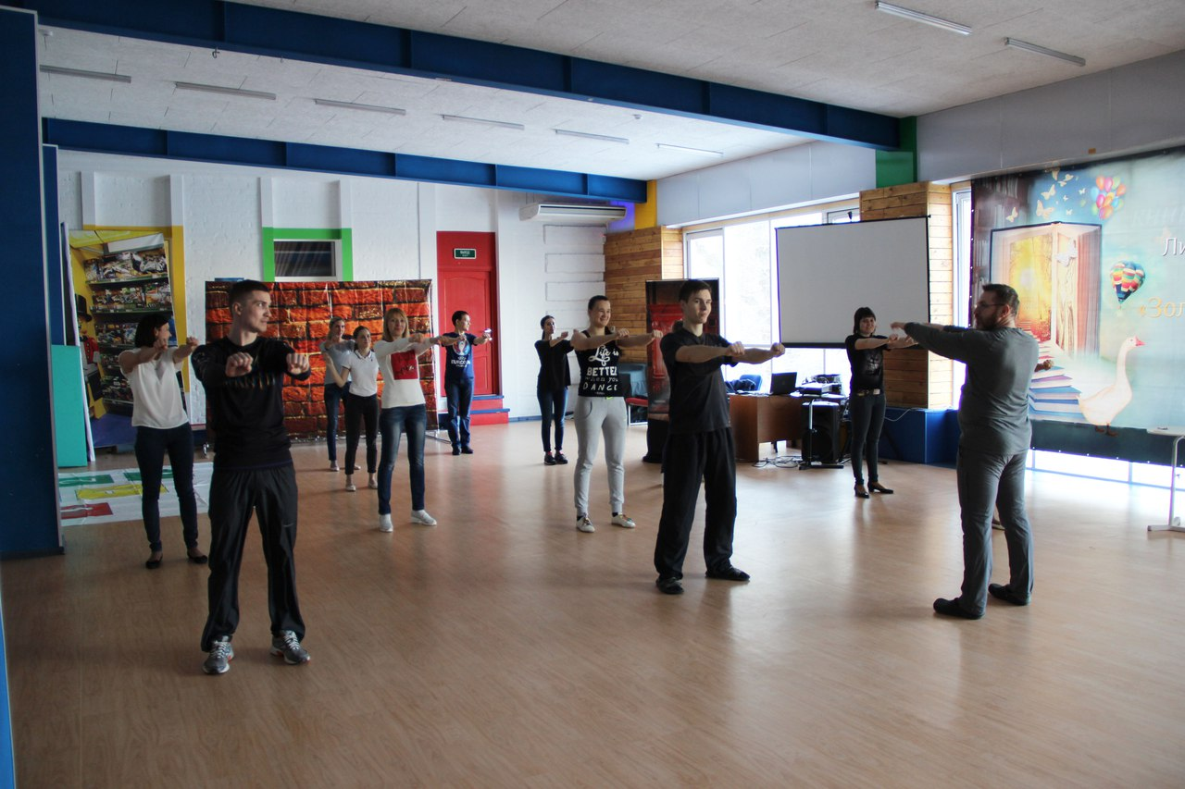
Мастер-класс по самообороне. Ведущий - президент Федерации айкидо Волгоградской области Яковлев Вадим Анатольевич (доброволец)

Slide 6
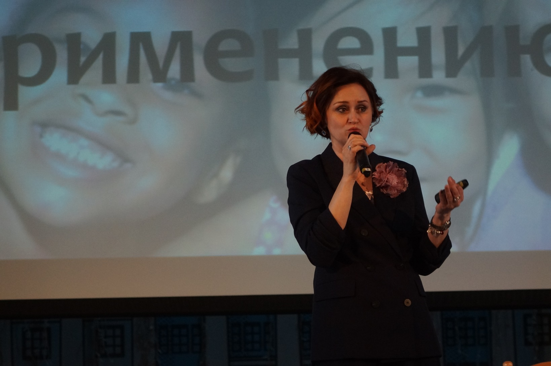
Мастер-класс «Современные дети: инструкция по применению». Ведущий - Светлана Зайкина – идеолог и куратор проекта, кандидат фил. наук (доброволец)

Slide 7
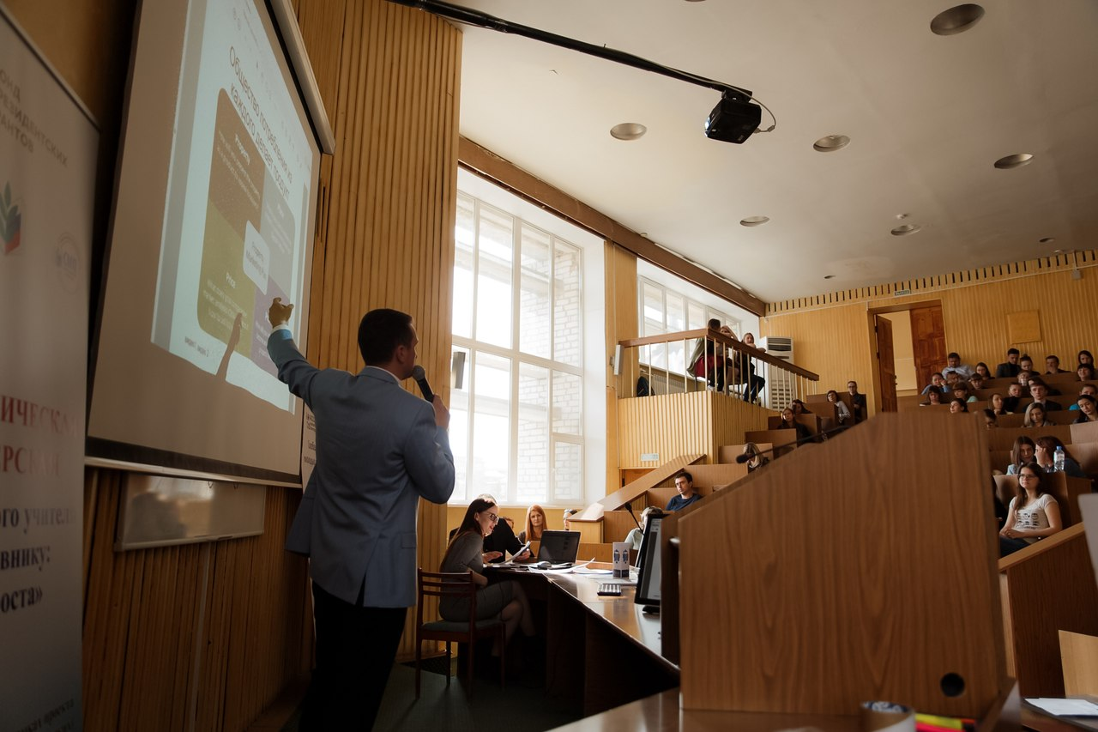
Мастер-класс «Современный образ учителя». Ведущий директор Волгоградского социально-педагогического колледжа
Александр Калинин

Slide 8
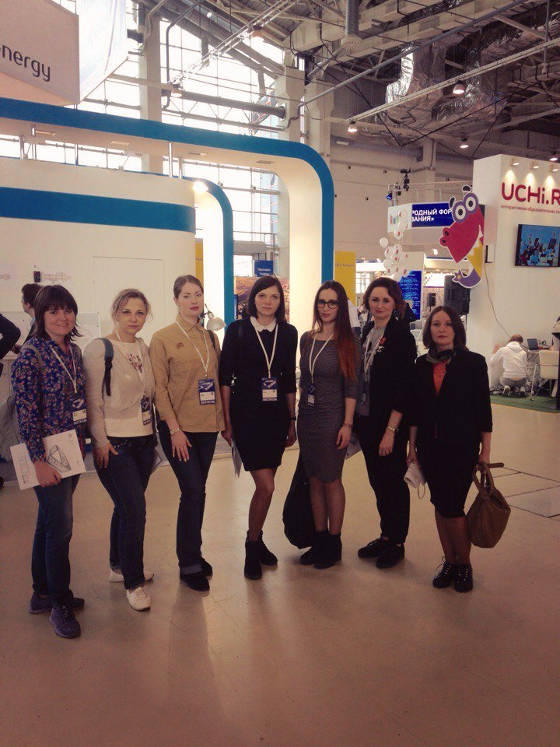
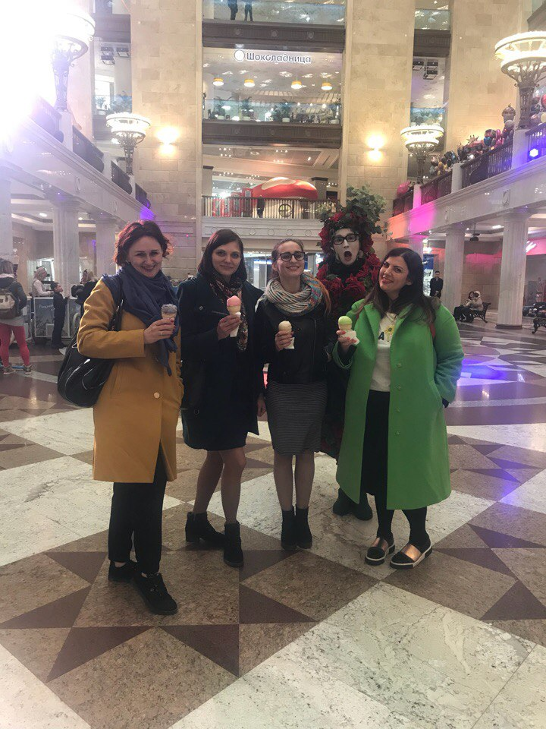
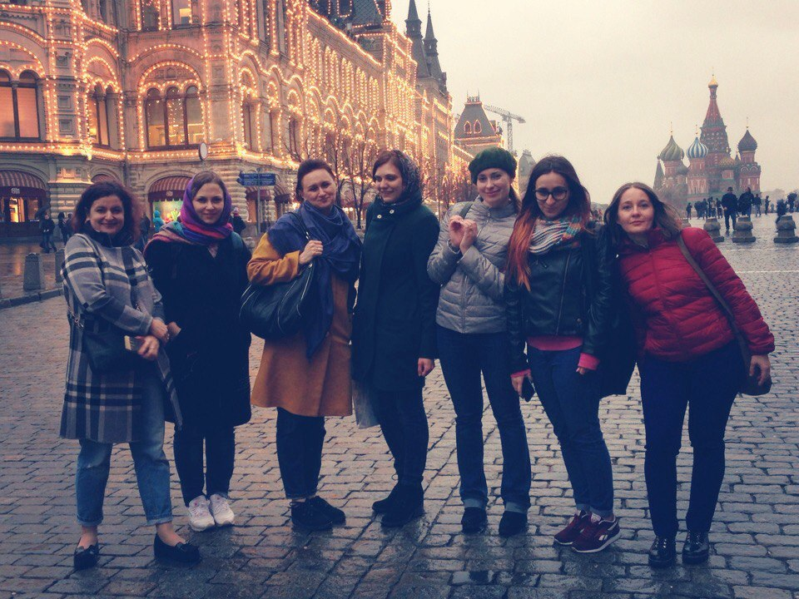
Победители педагогических конкурсов на ММСО - 2018

Slide 9
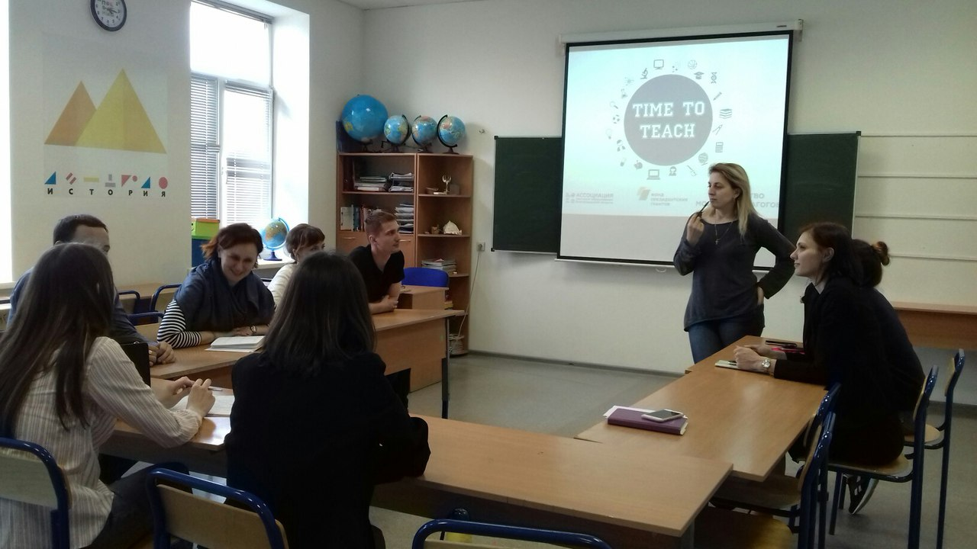
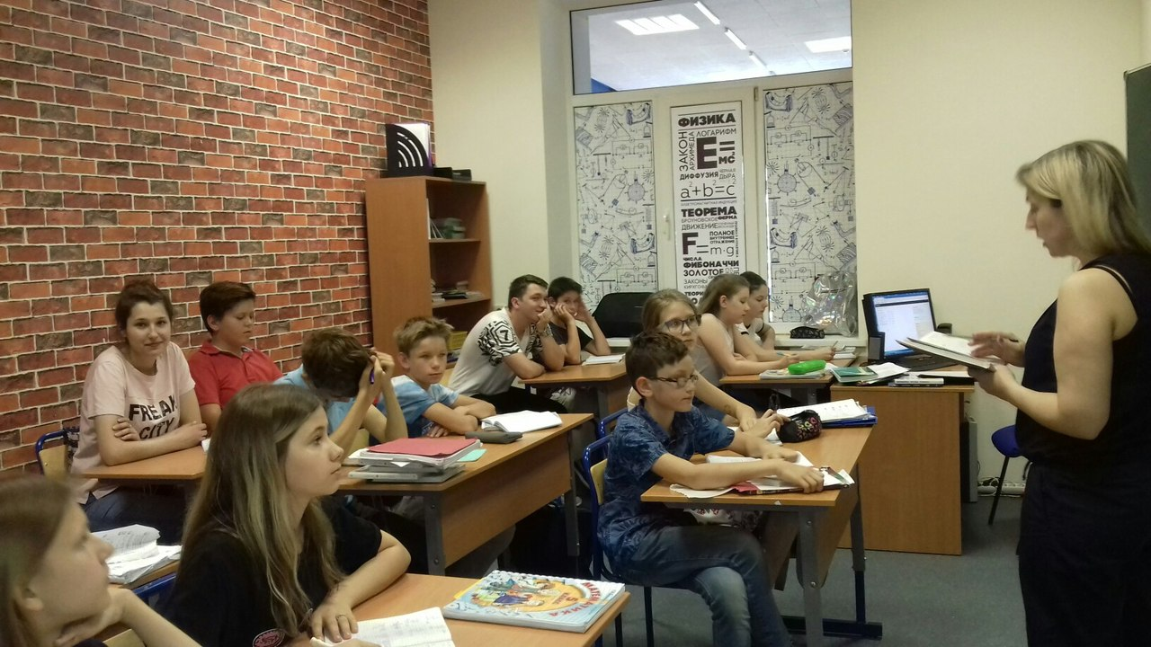
Стажировки в ЧОУ СОШ «ПОКОЛЕНИЕ для студентов – победителей педагогического конкурса «Здравствуйте, садитесь». Ментор – преподаватель математики Елена Моисеева (волонтер)

Slide 10
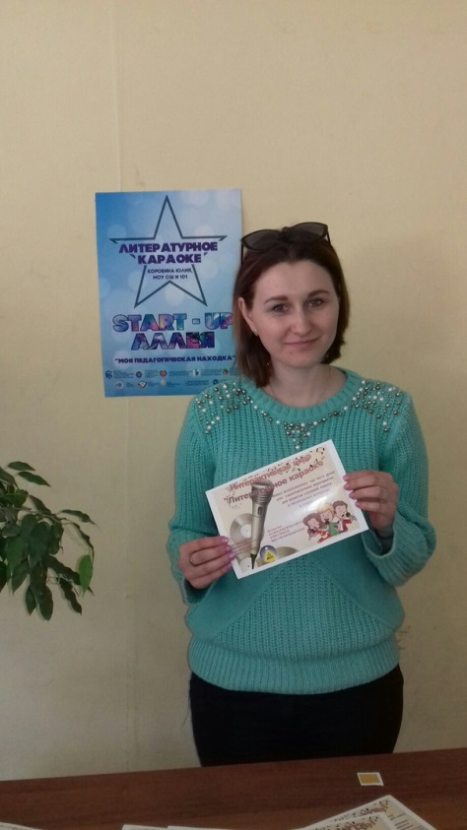
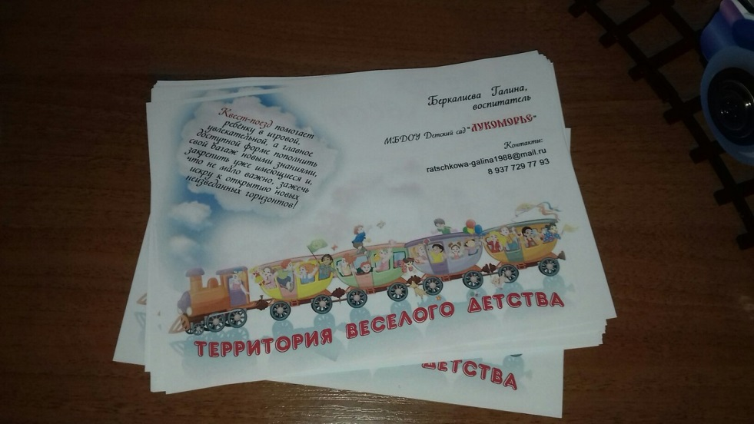
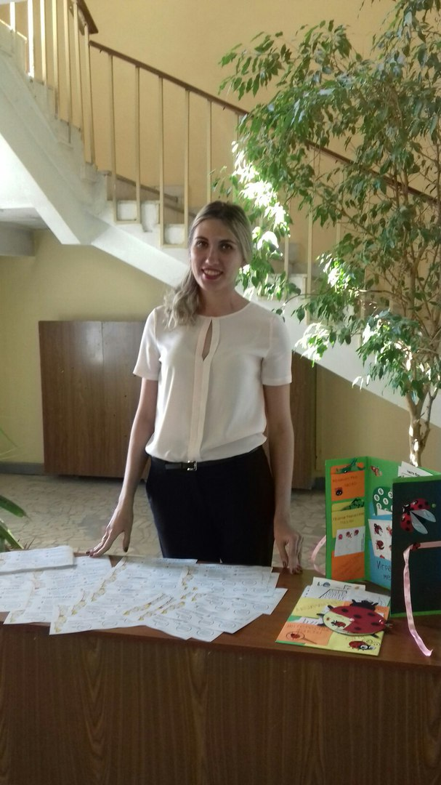
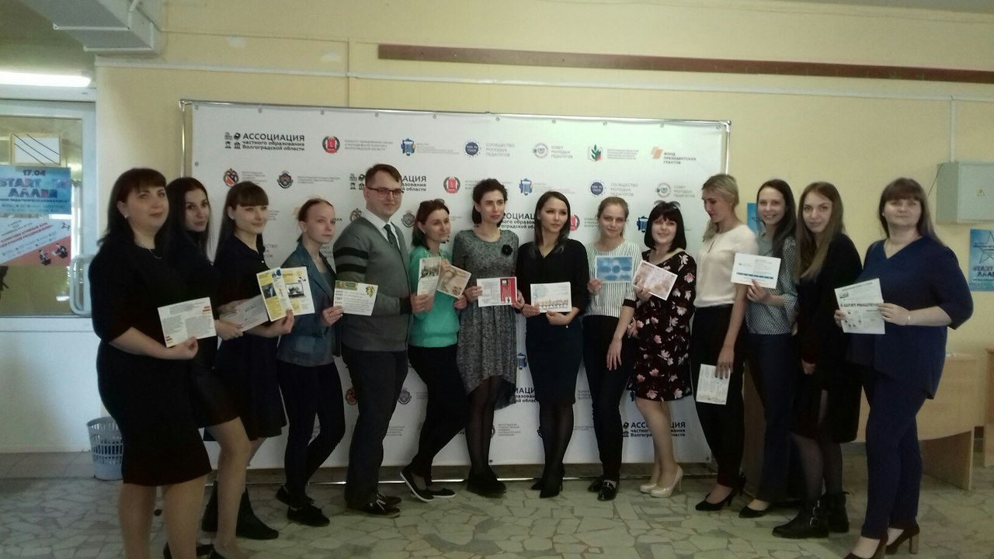
Start-ap аллея педагогических разработок молодых педагогов

